Slide 1
Tallinna Rännaku Lasteaia rändamise lood
Õpetaja Liina Piht ja arendusjuht Annika Jürs
www.rannaku.ee

Slide 2
Meie rändamise põhimõtted
Väärtused
MIKS?
Käskimine vs võimaldamine

Slide 3
Edukas rändamine
Rändamine erinevates riikides –
Soome ja Lapimaa
Venemaa
Armeenia
Jaapan
Itaalia
Kuuajalised projektid – koostöösse haaratud rühmameeskond, lapsed, lapsevanemad, muusikaõpetaja, kokk

Slide 4
Teemakäsitlus rühmas ja rühmameeskond kuutemaatika vastutajana
Lepatriinude rühma kogemus:
Koostöö
Miks Itaalia?
Ettevalmistus
Rännakud Itaalias
Veneetsia karneval

Slide 5
Rännakud Itaalias

Slide 7
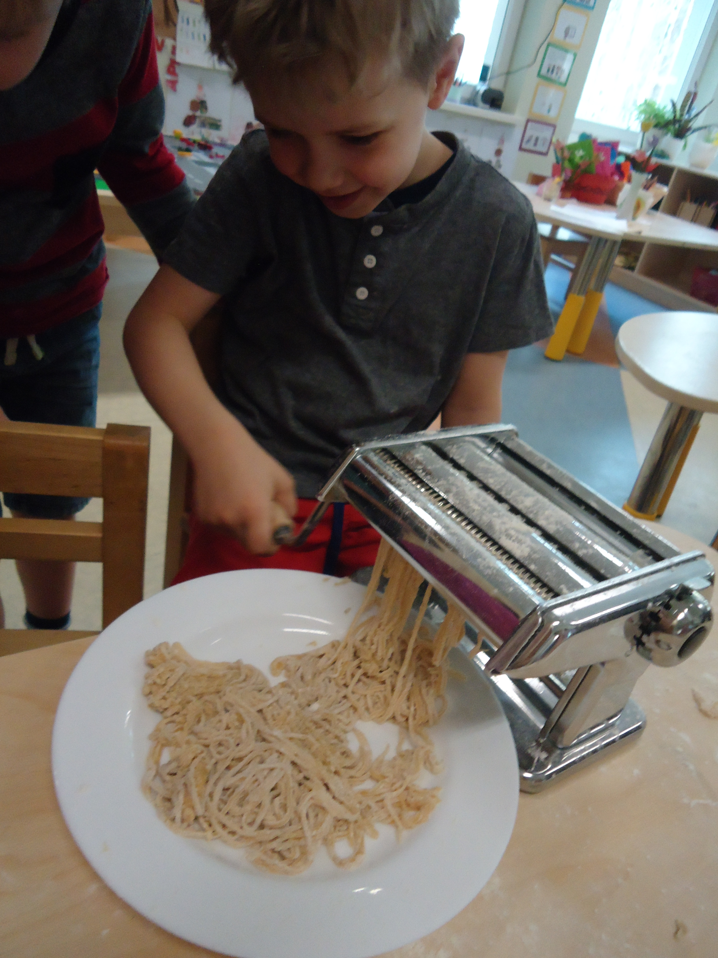
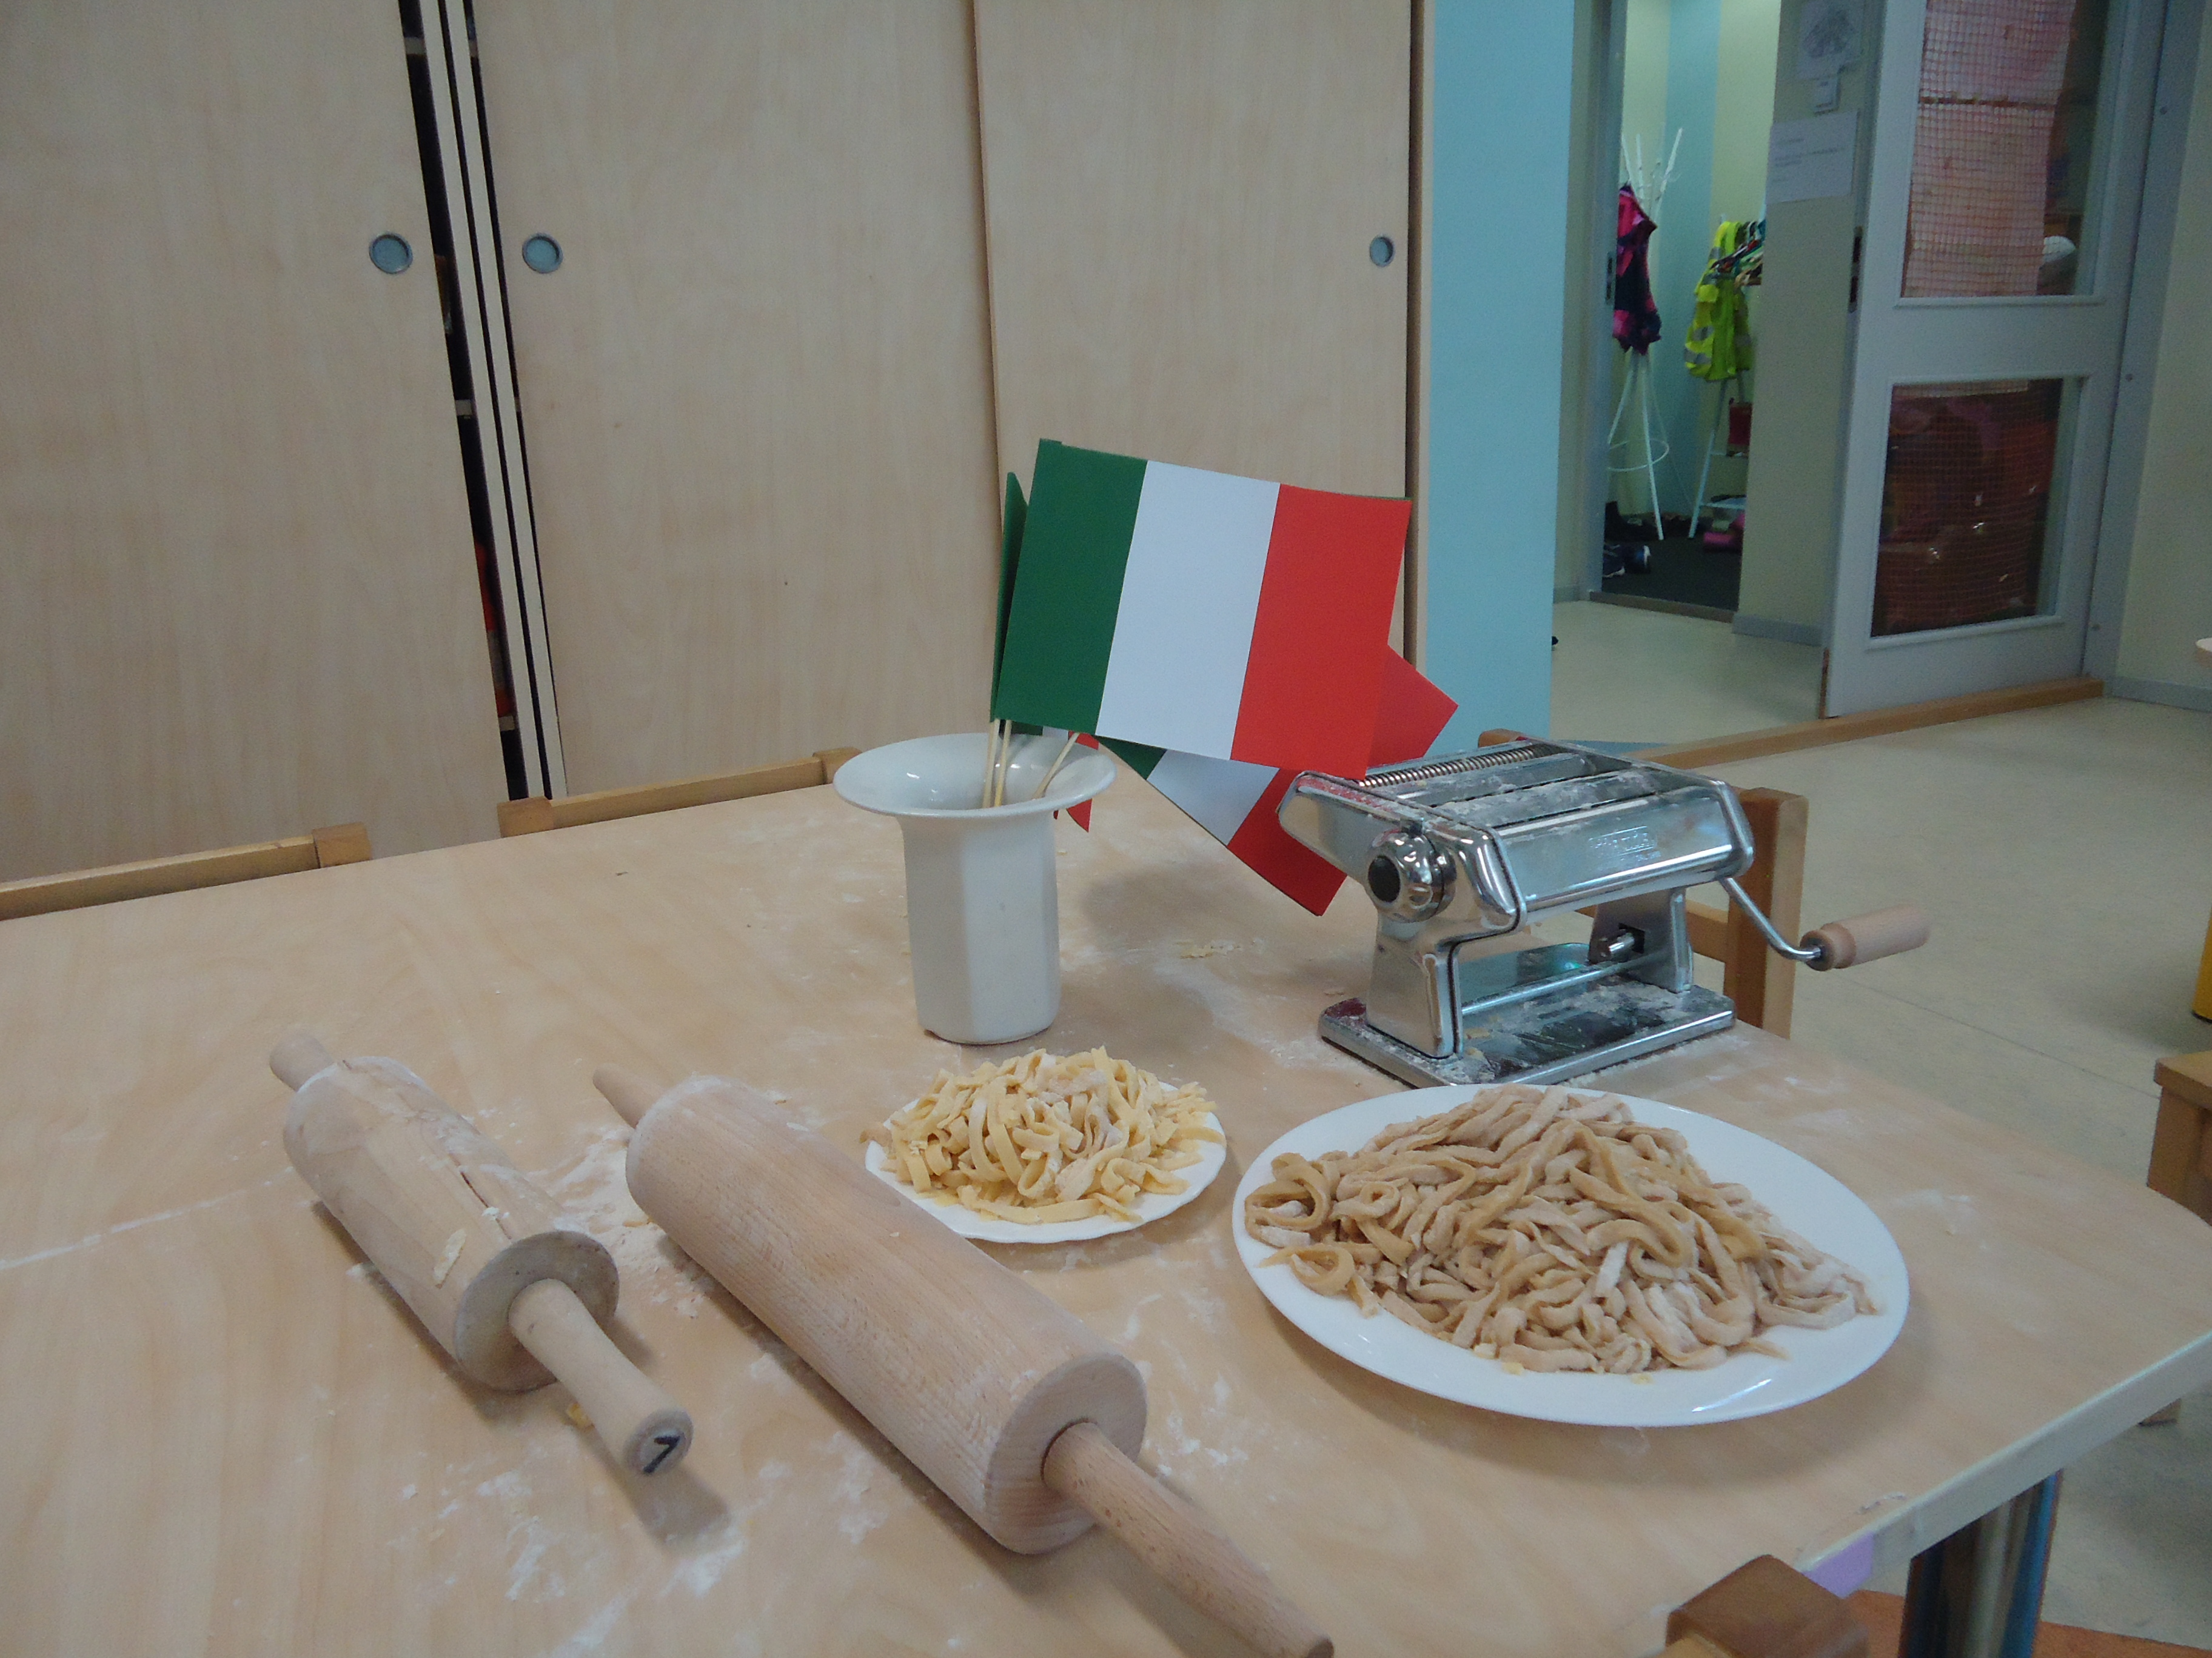

Slide 8
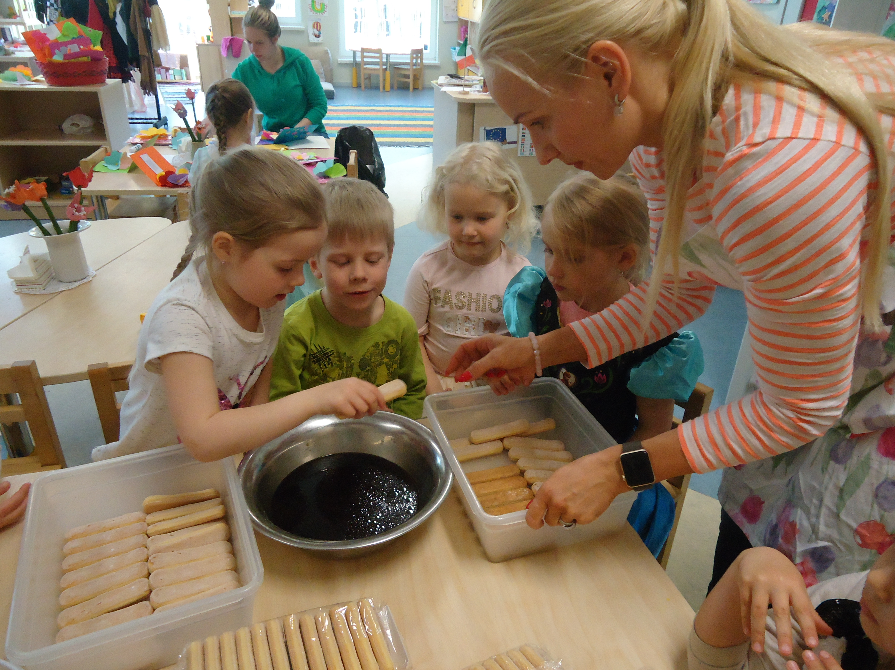

Slide 9
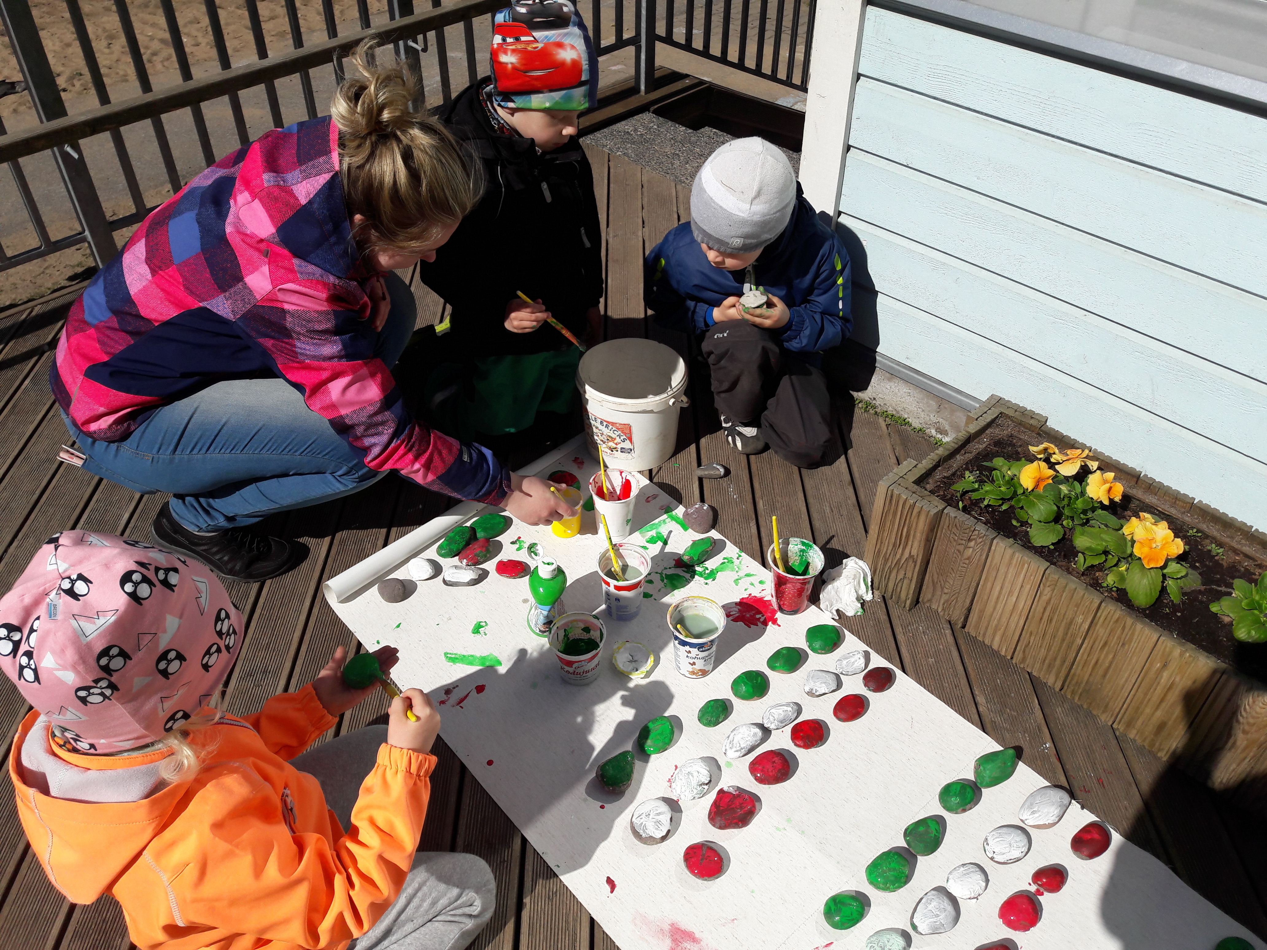
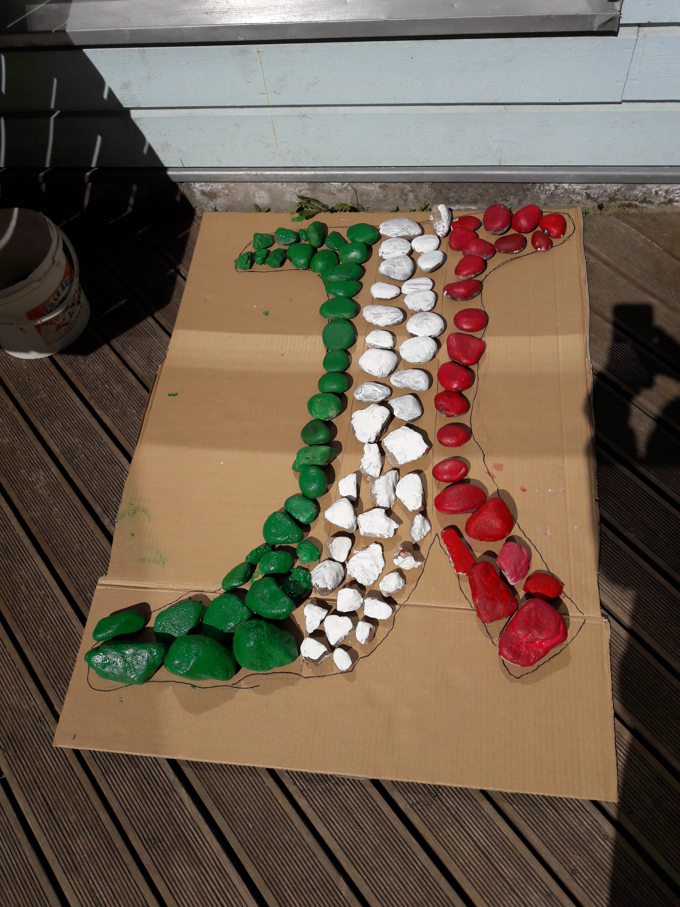

Slide 10
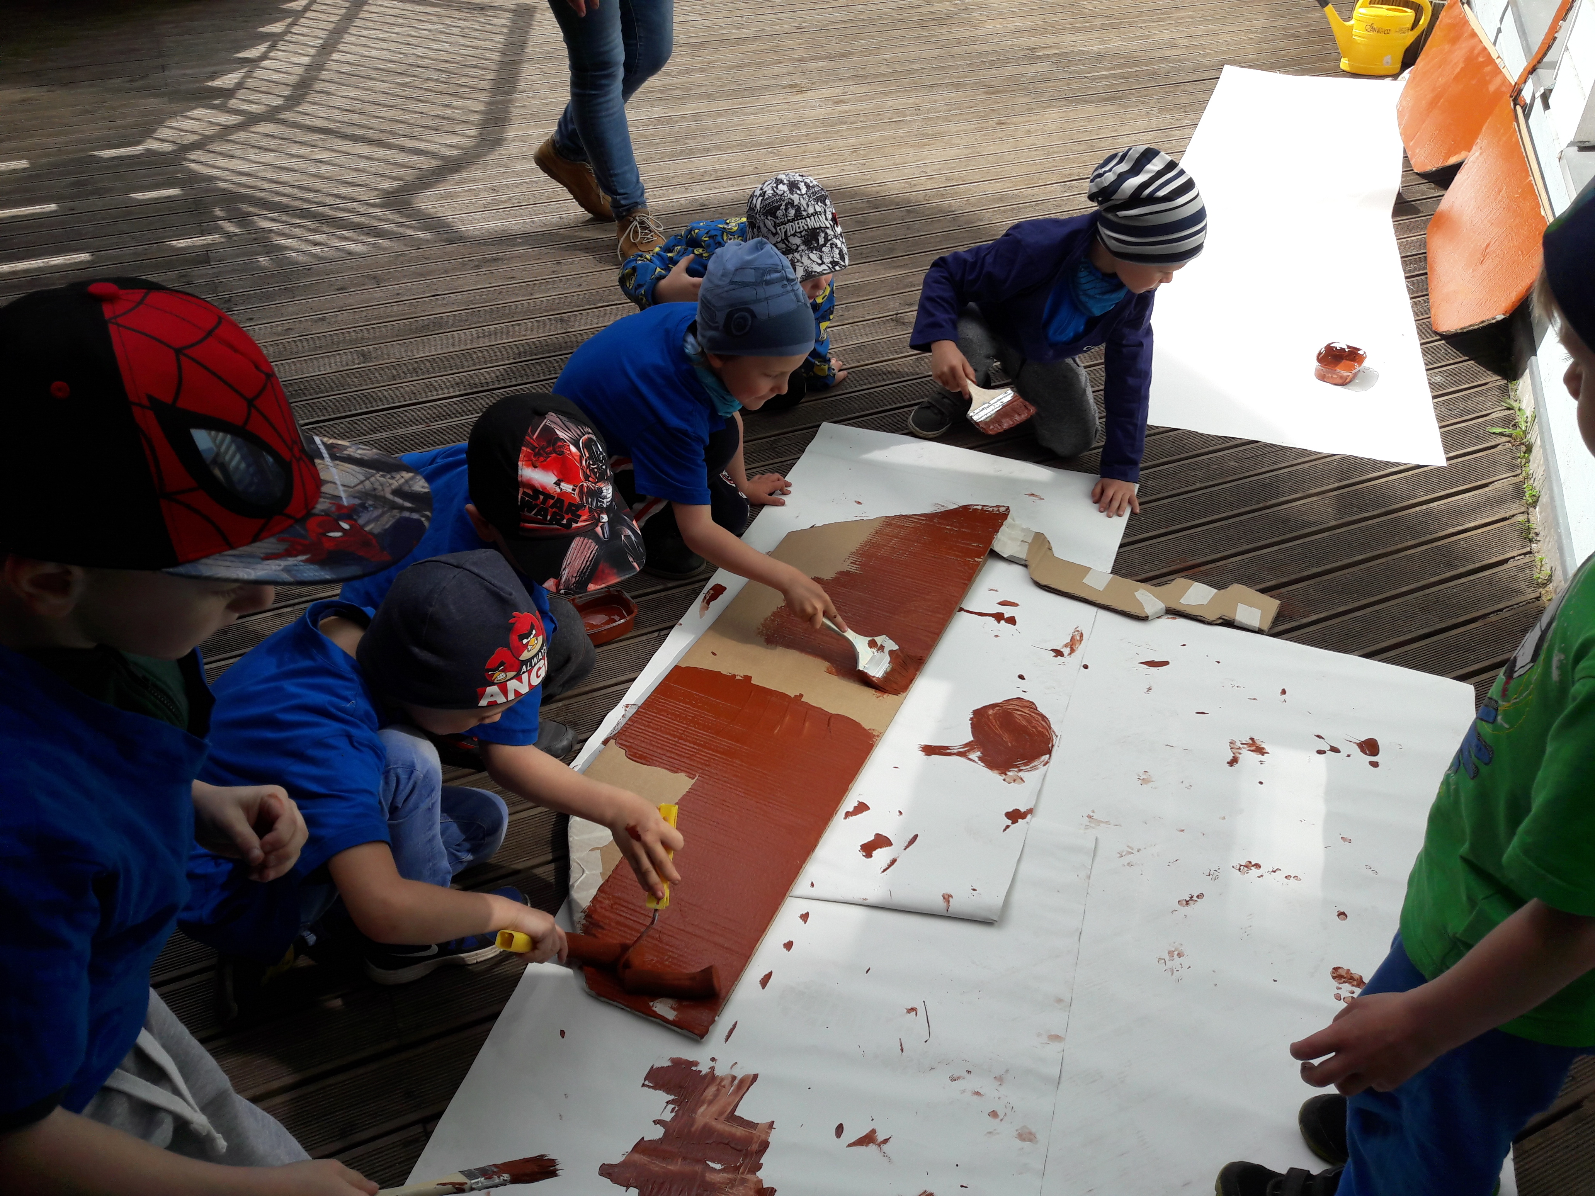

Slide 11
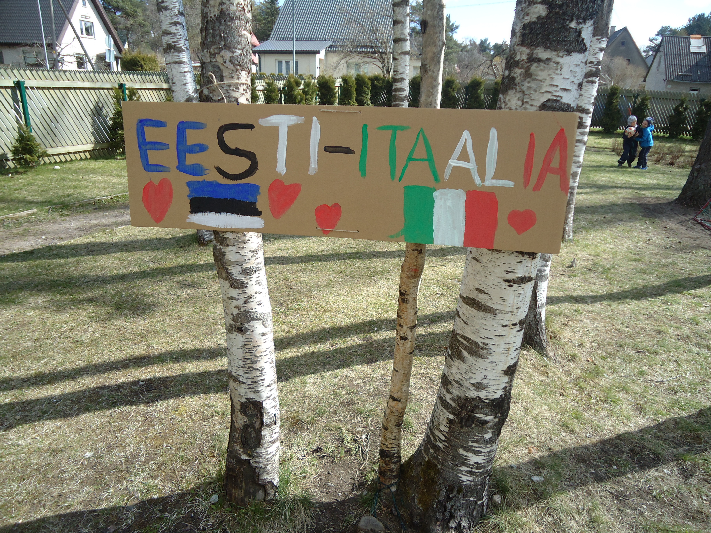
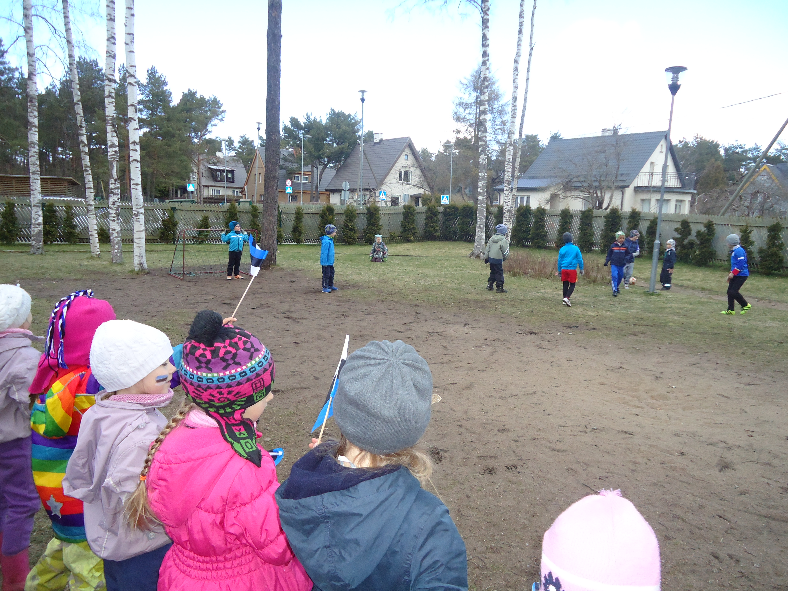

Slide 12
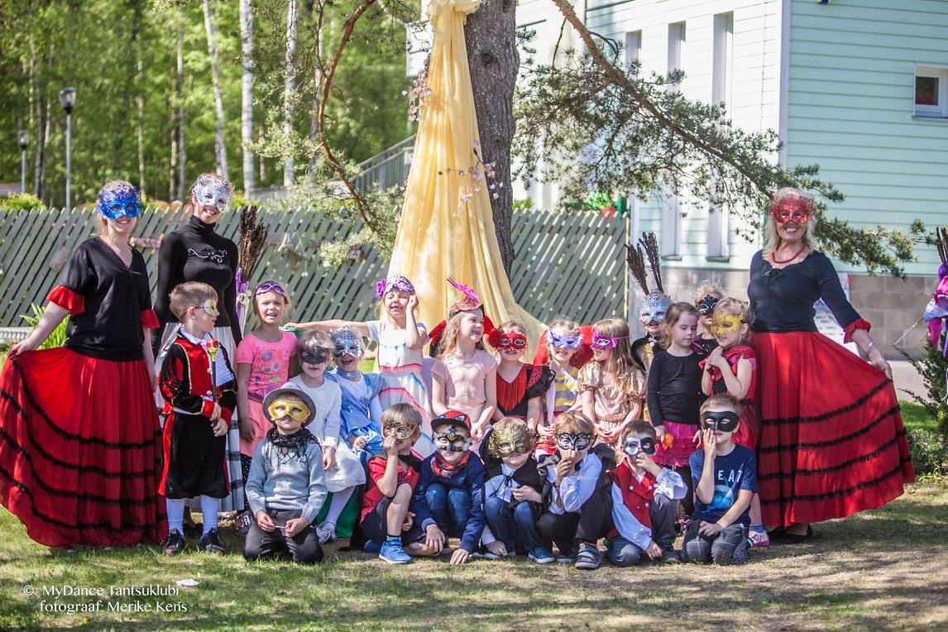
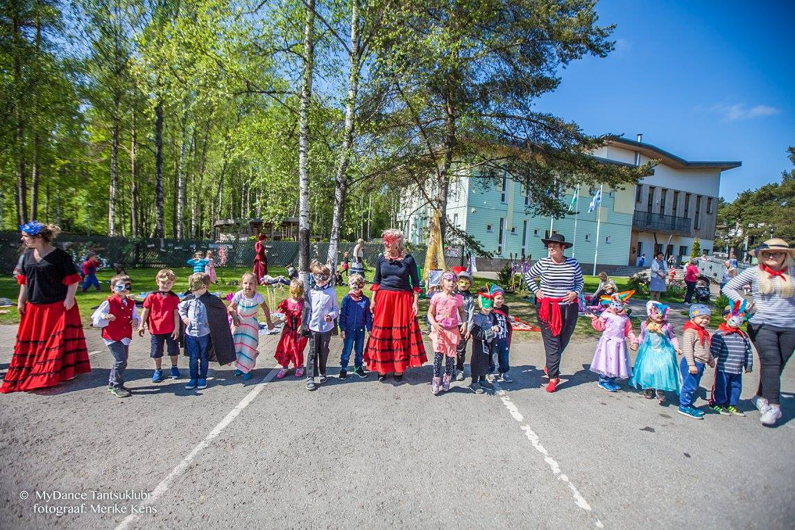

Slide 13
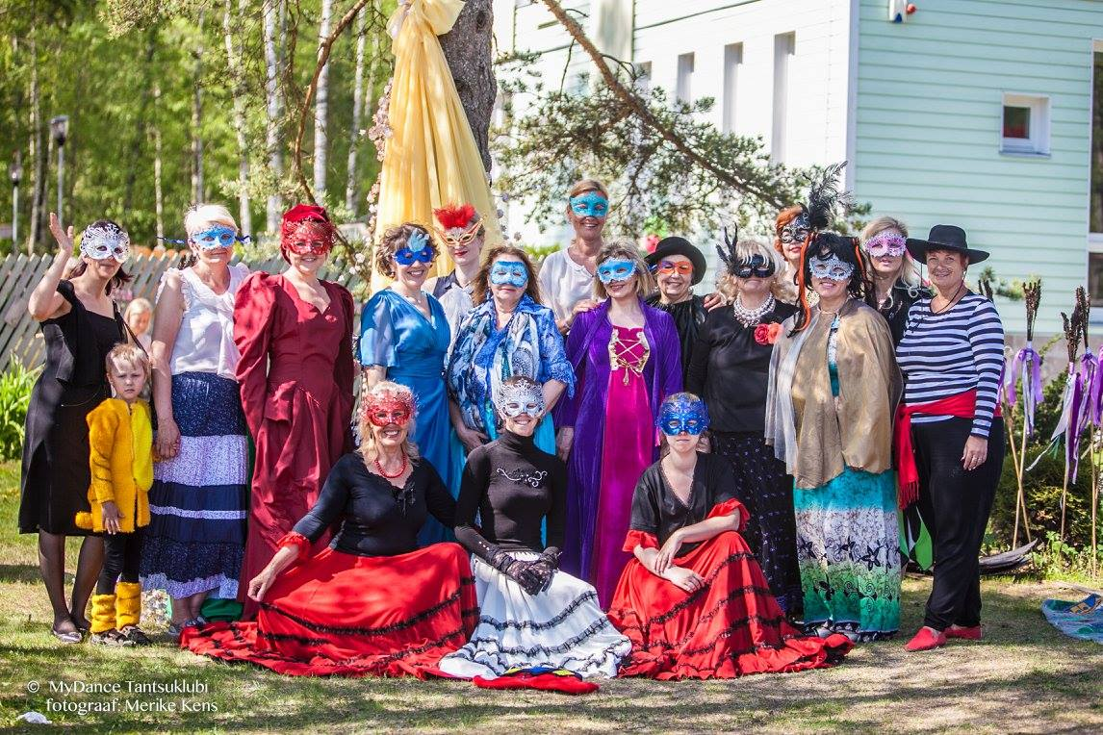

Slide 14
Rändame suures maailmas
Videodokumenteerimine – võimalus teha oma tegevus paremini nähtavaks ja arusaadavaks
NÄIDE – videopopurrii meie suures maailmas rändamisest:
https://drive.google.com/file/d/1UJr4Ht_RTmYMxufiBfX1sI_SmQ9Gh0JA/view?usp=sharing

Slide 15
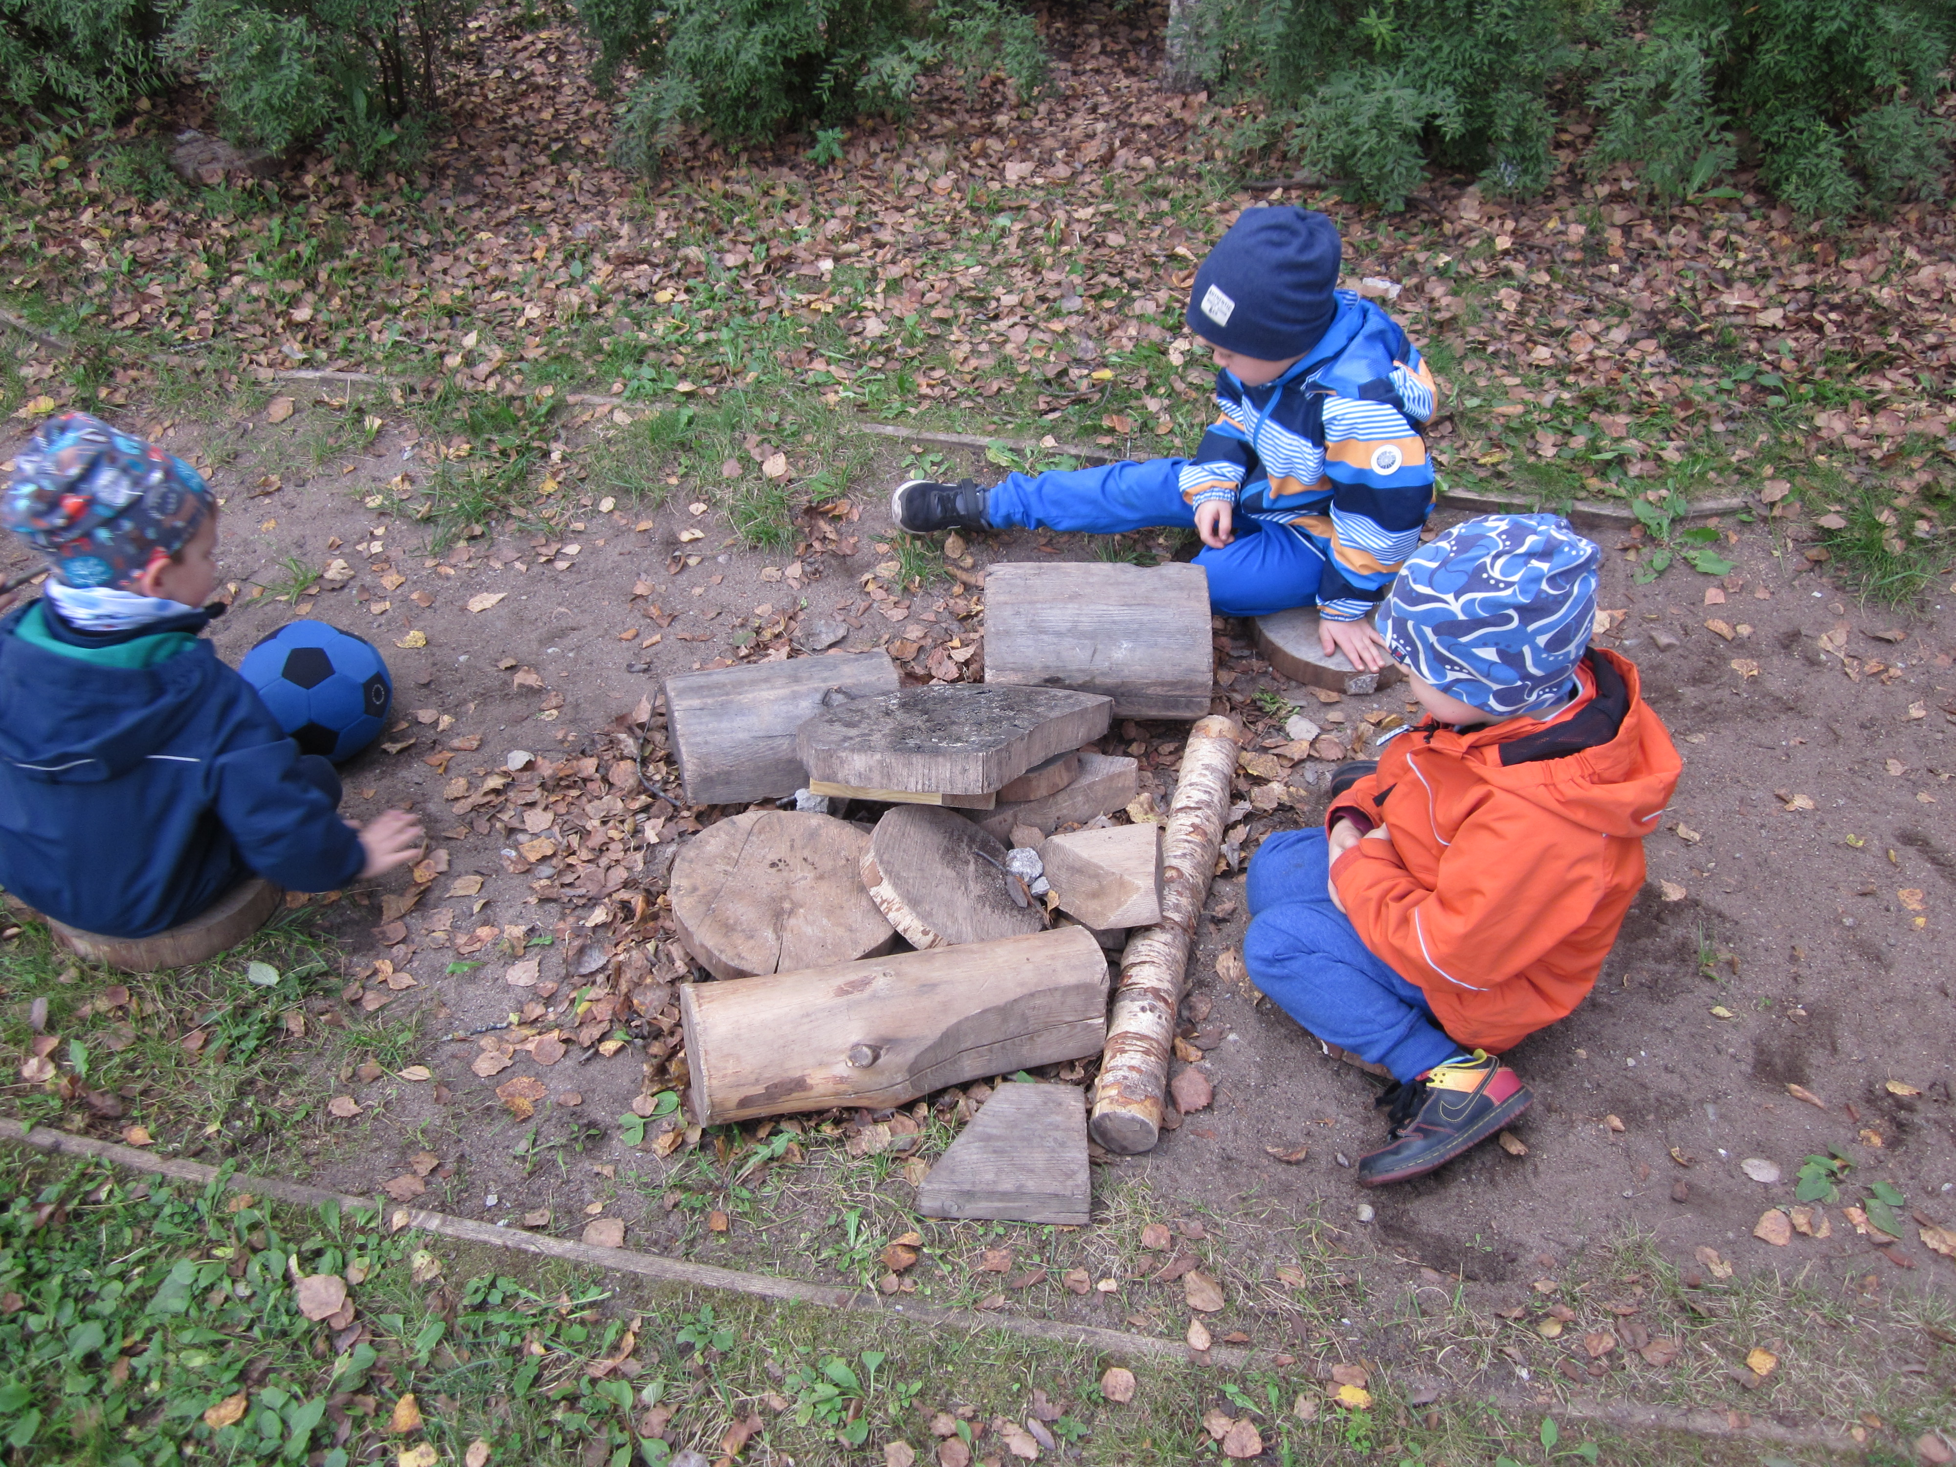
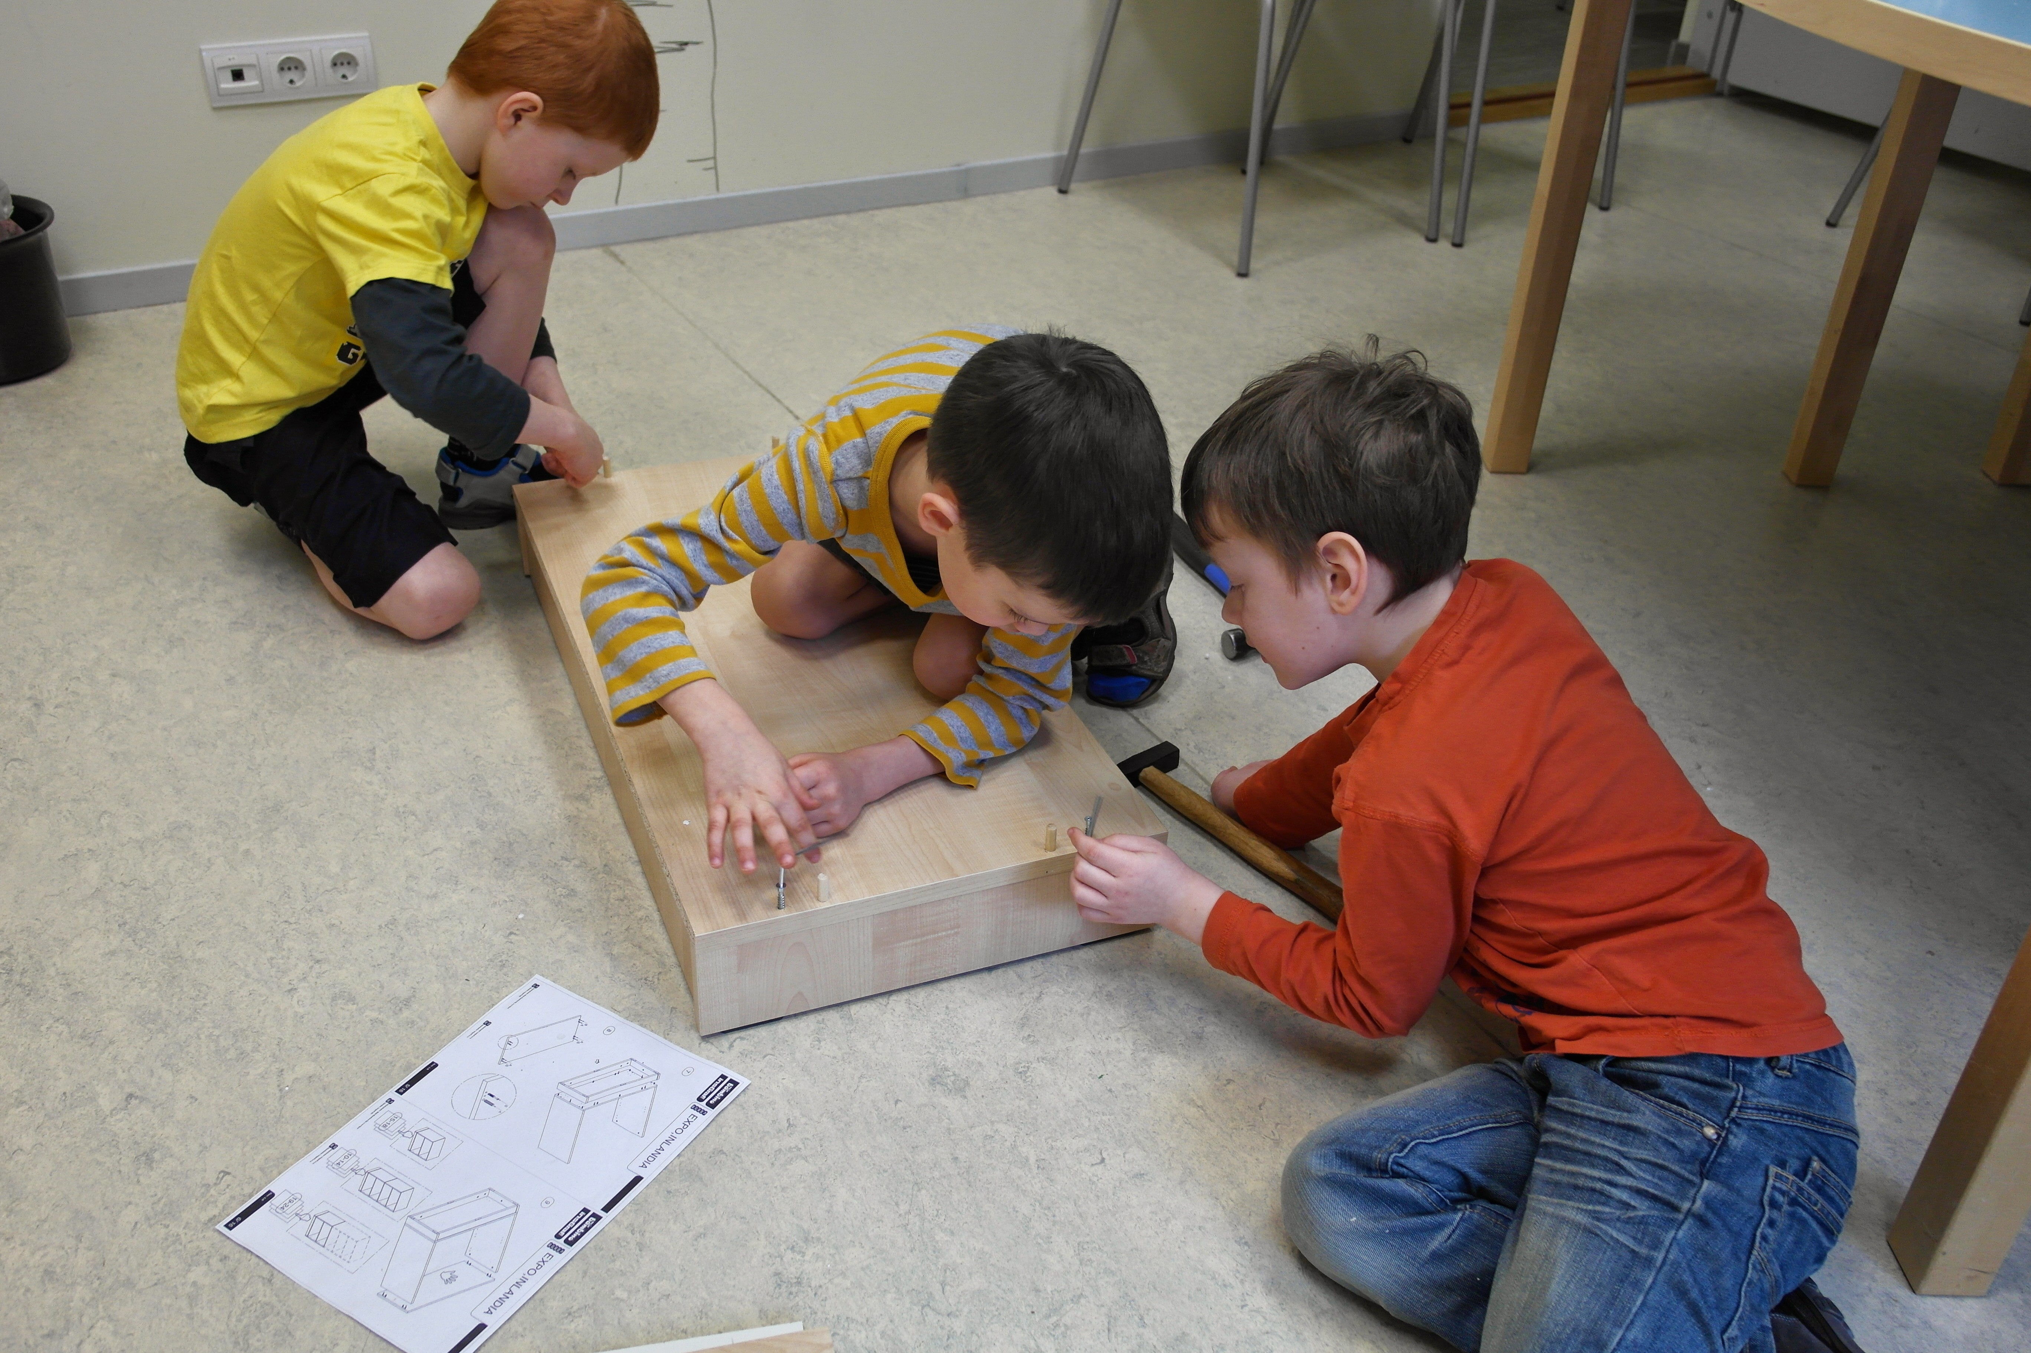
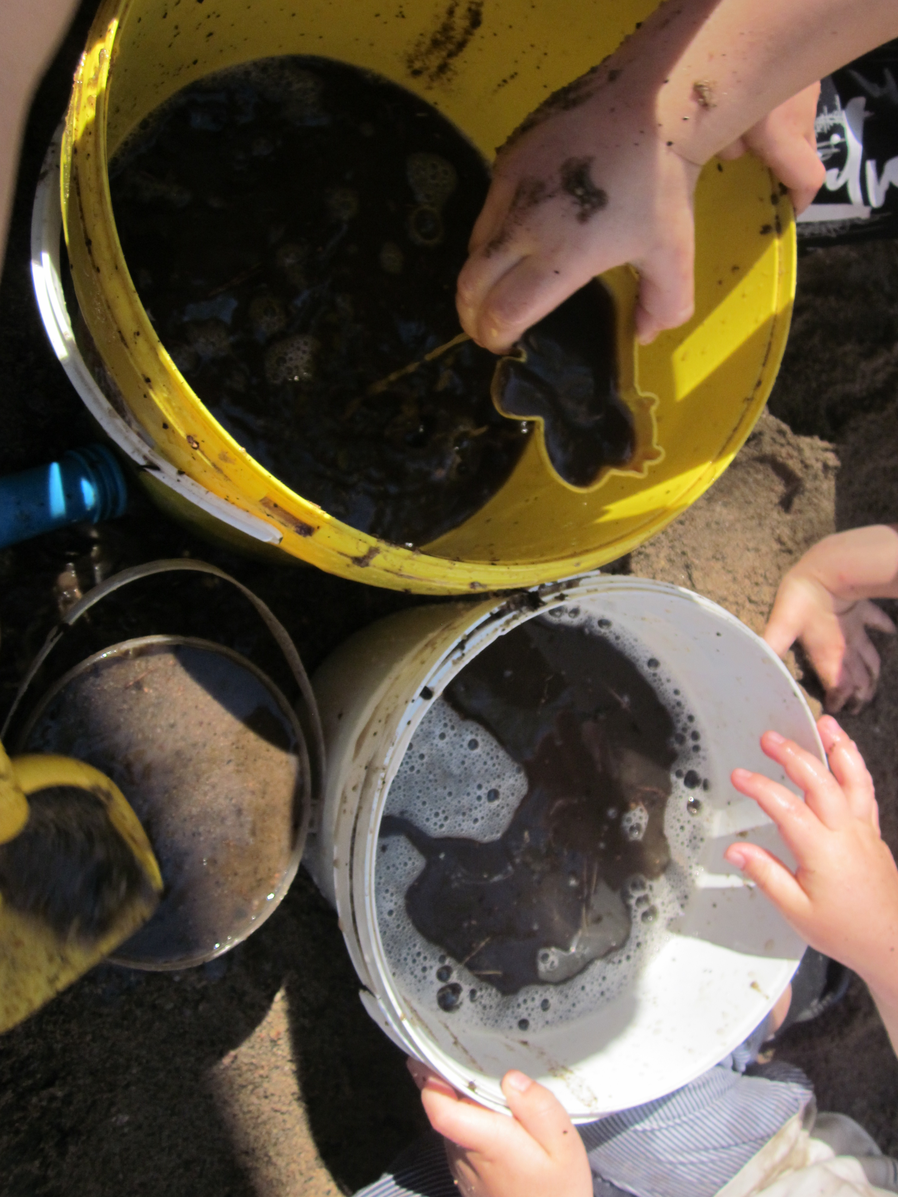
Aitäh!
www.rannaku.ee
Rännaku pst. 28, Tallinn

